Slide 1
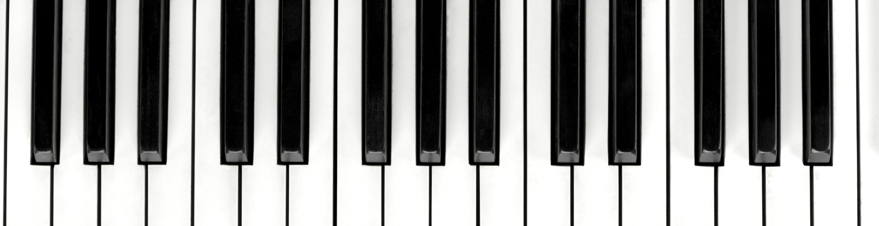
Music Facts Generator
אחינועם רוזנגרטן, ירדן כהן, חיים גיל

Slide 2
הנתונים
Data sets:
Musicbrainz
lastfm
עיבוד המידע:
ביצוע join-ים על מנת לאחד את המידע משני ה-data sets.
מידע חדש:
יצירת טבלת משתמשים, שירים אהובים ואמנים אהובים.

Slide 3
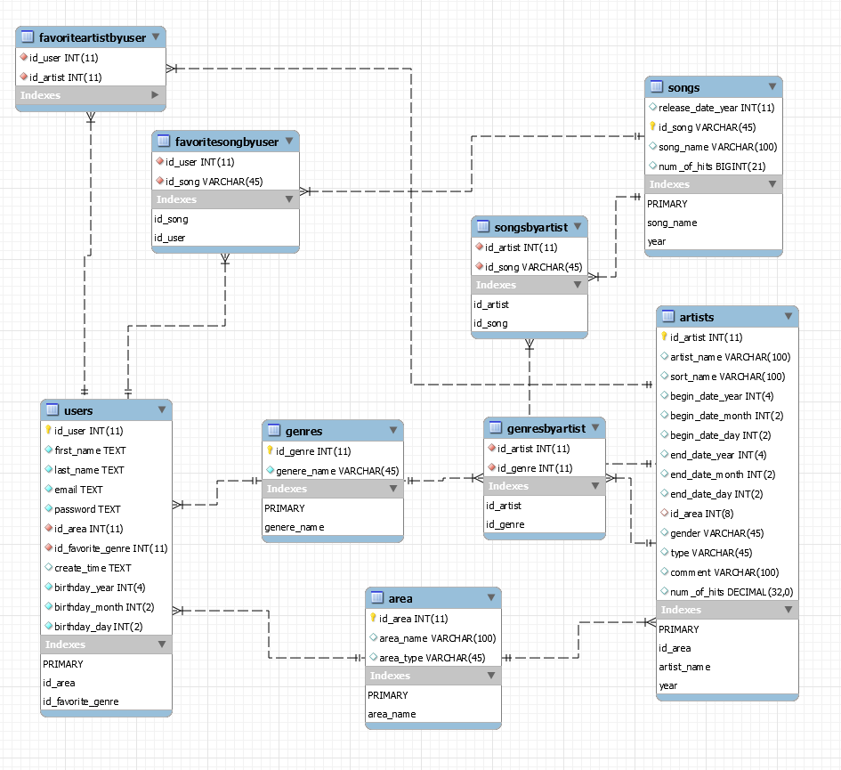
הסכמה

Slide 4
שימוש בנתונים
שאילתות לצורך יצירת עובדה, באמצעות שימוש במידע הקיים אודות השירים, האמנים, המקומות והמשתמשים.
שאילתה לדוגמא:
select song_name,release_date_year,artist_name from songs left join songsbyartist using(id_song) left join artists using(id_artist)
where lower(song_name) like "%a%" and release_date_year between 1990 and 2015 and lower(artist_name) like "%b%" limit 10;

Slide 5
אתגרים
איטיות בשאילתות. פתרונות:
יצירת cache
יצירת אינדקסים
קישור בין החלונות השונים למשתמש המחובר. פתרון:
סינגלטון עבוד ConnectedUser
לכל סוג עובדה הצגה שונה. פתרונות:
שימוש ב-Executers
שימוש במחלקות Heuristics, SelfExecuterHeuristics
שימוש ב-delegates

Slide 6
הדגמה

